Slide 1
Soildarity with KOKOKU
資料４
2022.1.24
総合教育会議
～コロナに打ち勝つ“絆”の力～
学校法人 興國学園 興國高等学校
理事長・校長 草島 葉子

Slide 2
コロナ禍だからこそ“心”の繋がりを
2022.1.24
総合教育会議
我々が生徒たちにできることは何か

Slide 3
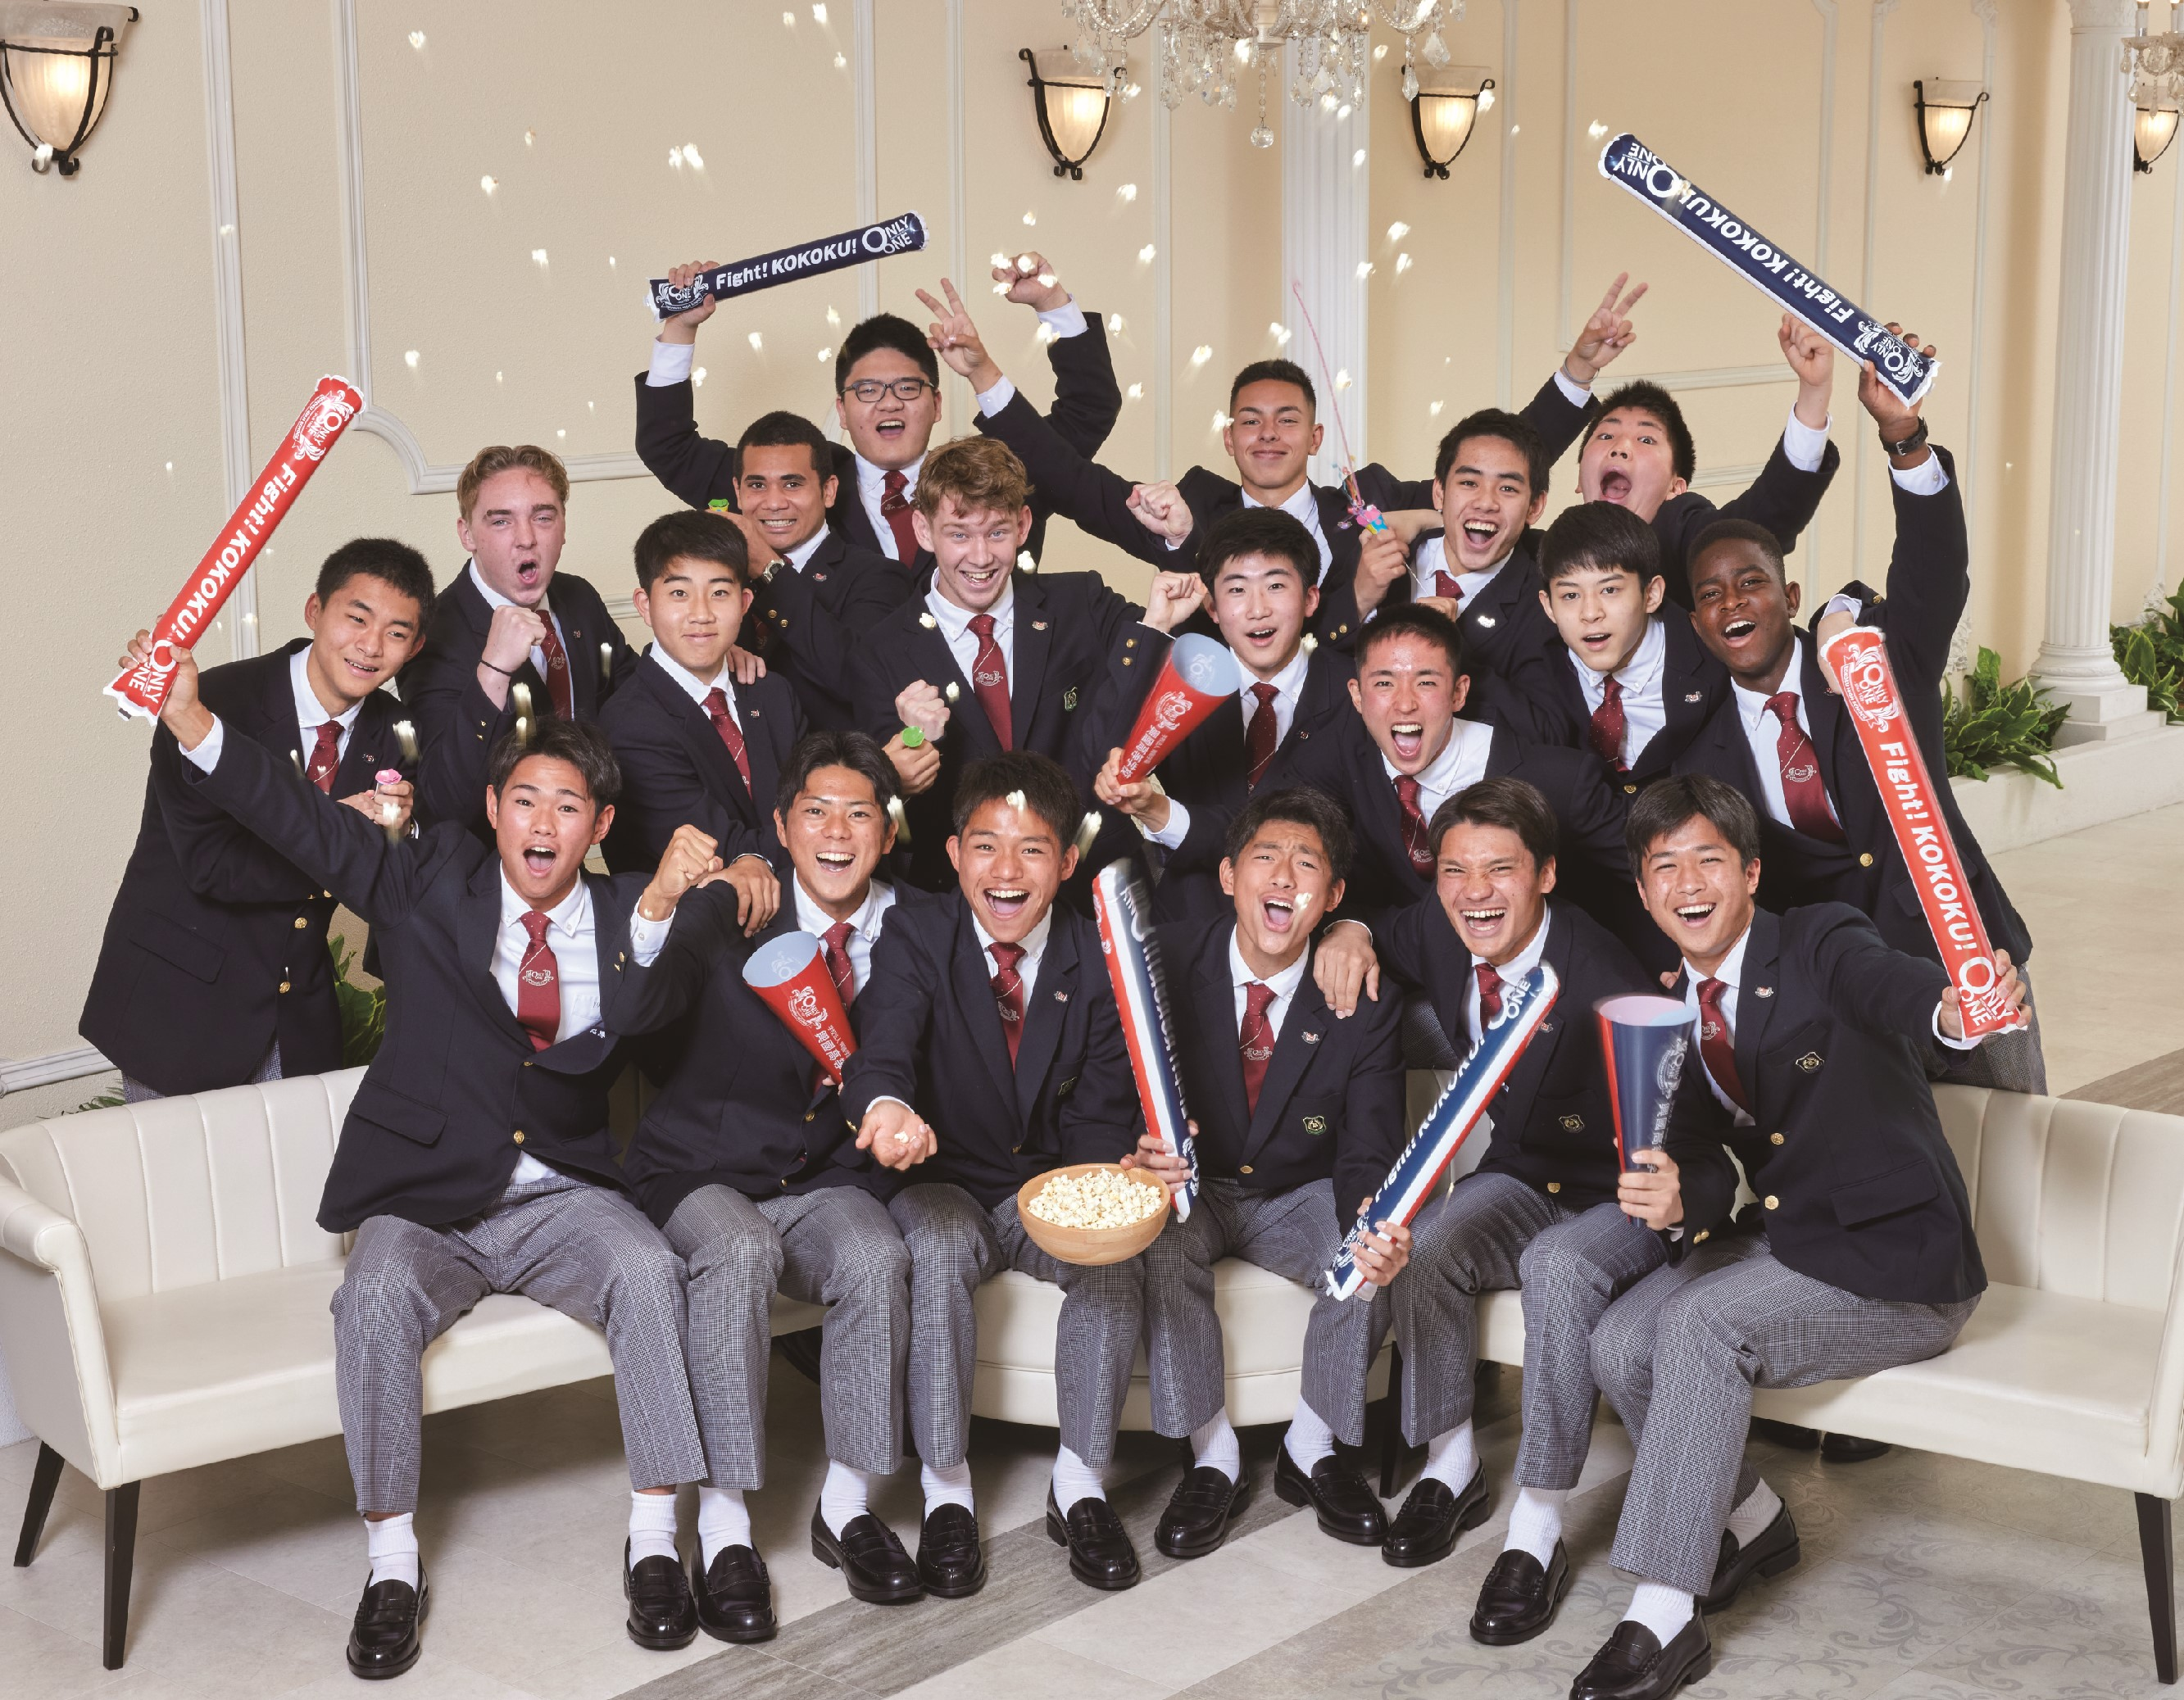
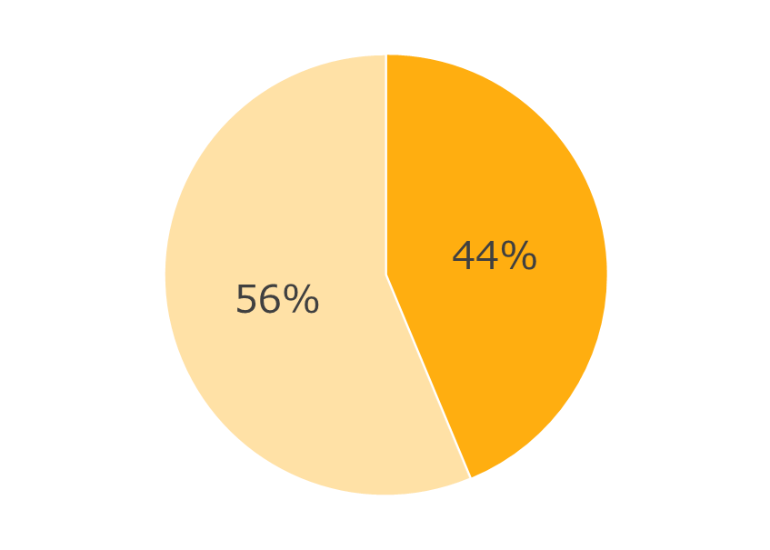
大阪私学の生徒受入状況
大阪の公私在籍生徒数割合
（令和２年度）
大阪の高等学校の
公私立在籍生徒数割合年度推移
 | H2 | H22 | H23 | H24 | H25 | H26 | H27 | H28 | H29 | H30 | R1 | R2
私立 | 139,803 | 83,243 | 85,588 | 91,333 | 95,440 | 96,964 | 96,225 | 95,727 | 95,323 | 94,301 | 92,888 | 91,673
 | 34.6 | 38.6 | 39.3 | 40.7 | 42.2 | 42.1 | 41.6 | 41.4 | 41.8 | 42.2 | 42.8 | 43.5
公立 | 262,458 | 131,154 | 131,005 | 131,522 | 129,398 | 132,100 | 133,841 | 133,883 | 131,589 | 127,750 | 122,832 | 117,874
 | 65.0 | 60.8 | 60.1 | 58.7 | 57.2 | 57.3 | 57.8 | 58.0 | 57.7 | 57.2 | 56.6 | 55.9
（公立） （私立）
５６ ： ４４
単位：数値上段（人）、下段（％）

Slide 4
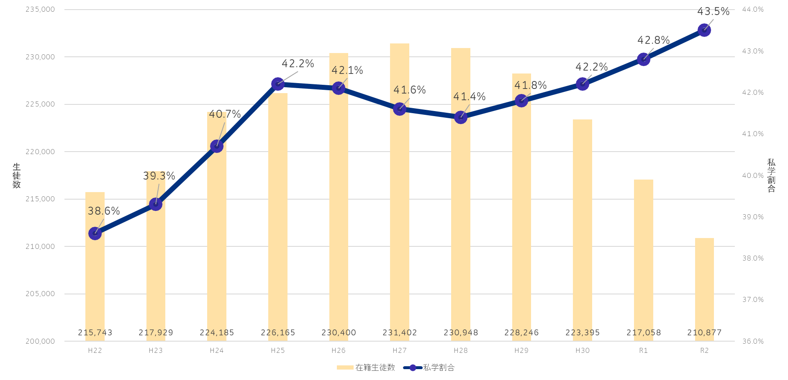
大阪府高等学校の在籍生徒数と私学割合

Slide 5
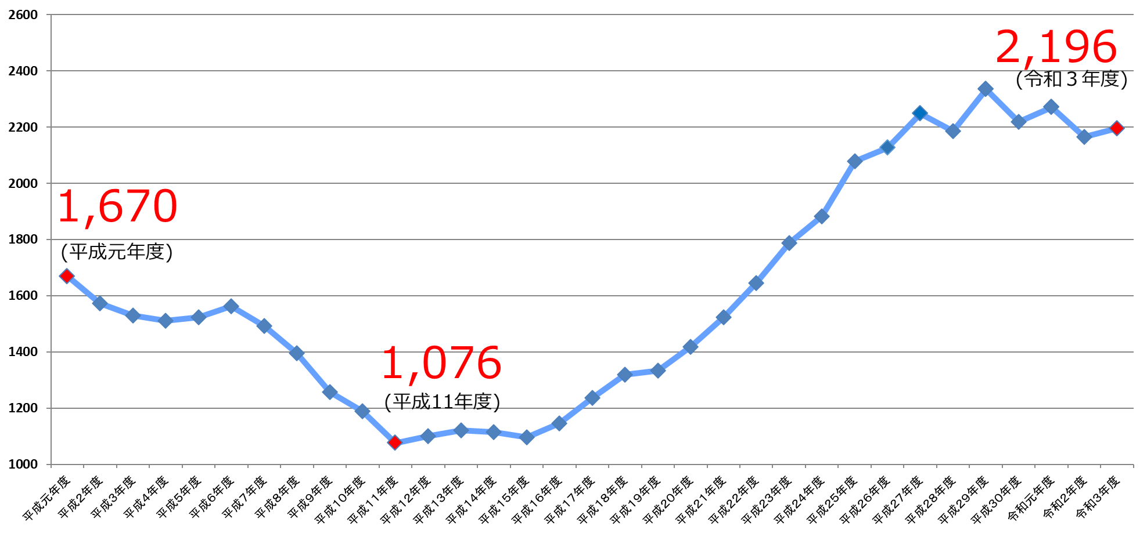
興國高等学校 生徒数推移（平成元年度～令和３年度）

Slide 7






興國高等学校 KOKOKU HIGH SCHOOL

Slide 8
興國高等学校 KOKOKU HIGH SCHOOL

Slide 9
興國高等学校 KOKOKU HIGH SCHOOL
医歯薬・難関国公立へ
国公立・難関私大へ
アクティブに学び、
１ランク上の大学を目指す
文武両道を究める
公務員・保育士、幼稚園・
小学校・中学校教諭を目指す
ICTを活用し、未来の社会を
デジタルにクリエイトする

Slide 10

興國高等学校 KOKOKU HIGH SCHOOL
医歯薬・難関国公立へ
国公立・難関私大へ
アクティブに学び、
１ランク上の大学を目指す
文武両道を究める
公務員・保育士、幼稚園・
小学校・中学校教諭を目指す
多様なコース・カリキュラム設定で、
ONLY ONE教育を実現
ICTを活用し、未来の社会を
デジタルにクリエイトする

Slide 11
国難を生きぬく為に大切なこと・・・
それは“孤独にならない”

Slide 12
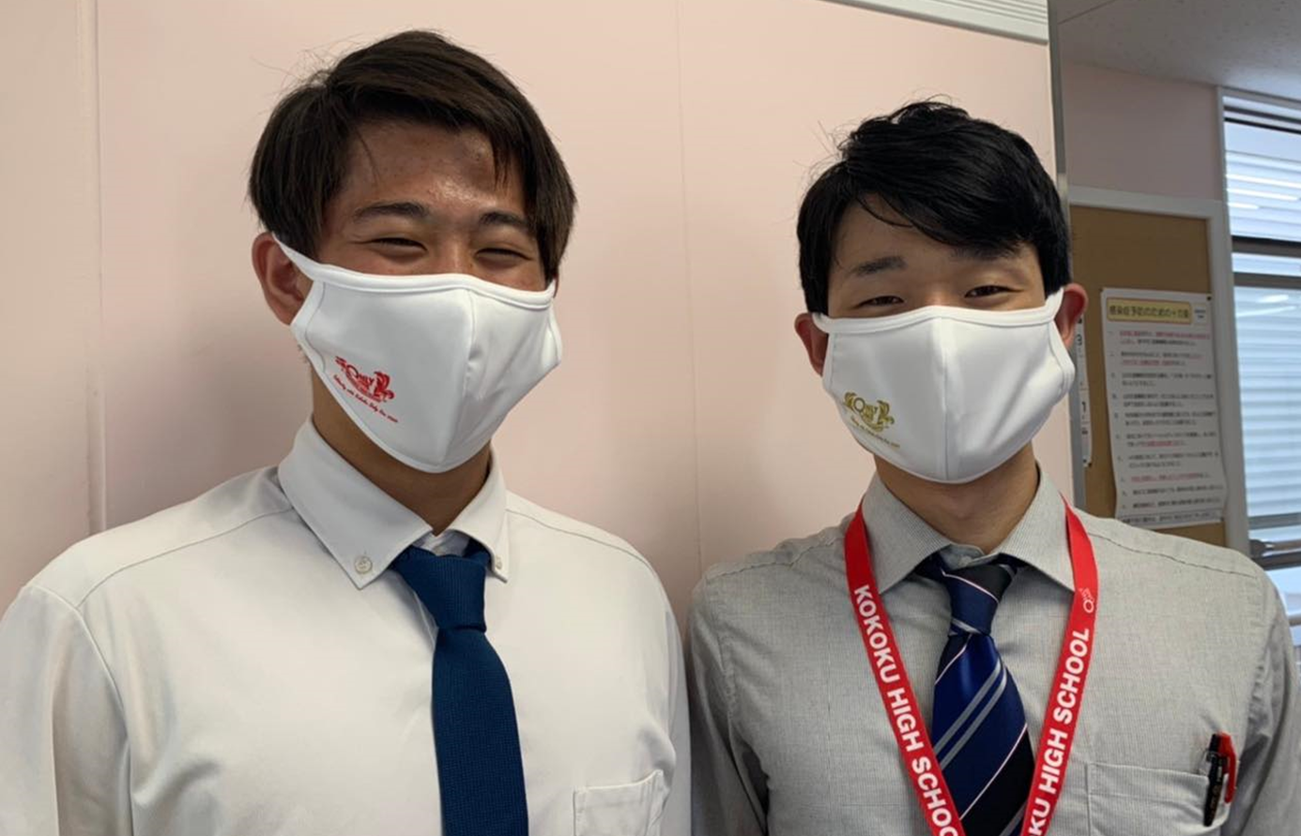
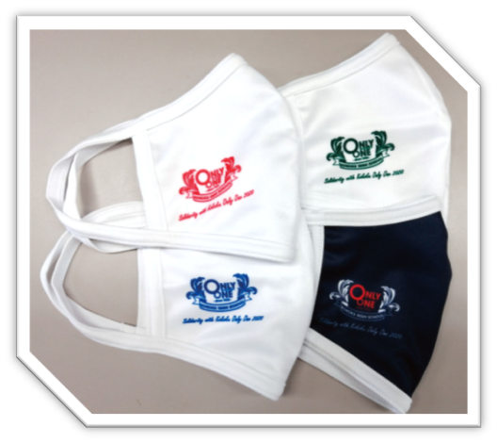
KOKOKU オリジナルマスク
2020年6月15日、生徒全員に学校のロゴが入った興國オリジナル「Only Oneマスク」を配付。
Only oneのロゴの下には、
Solidarity with KOKOKU OnlyOne 2020
の文字が印字されています。

Slide 13
人はひとりでは何も出来ない
組織の中の一人であることを大切にしよう

Slide 14
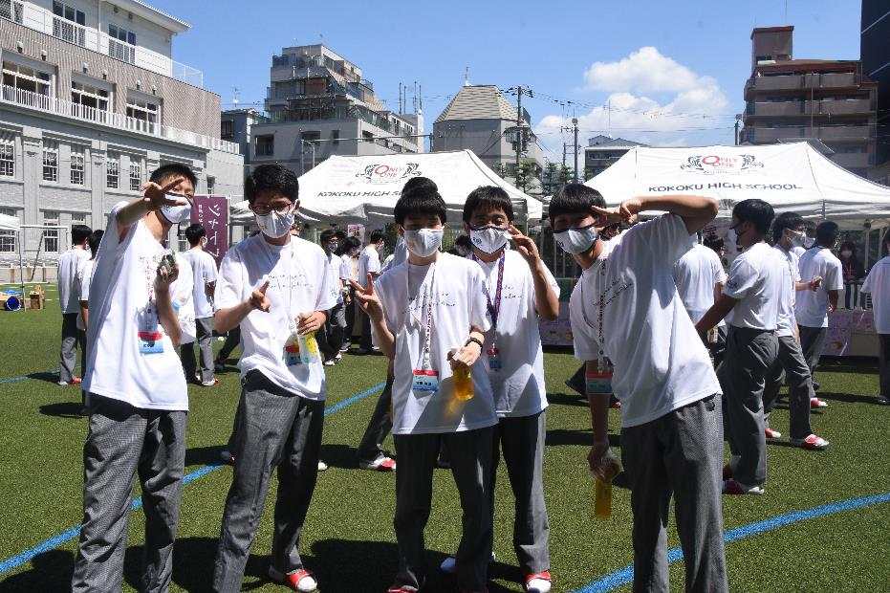
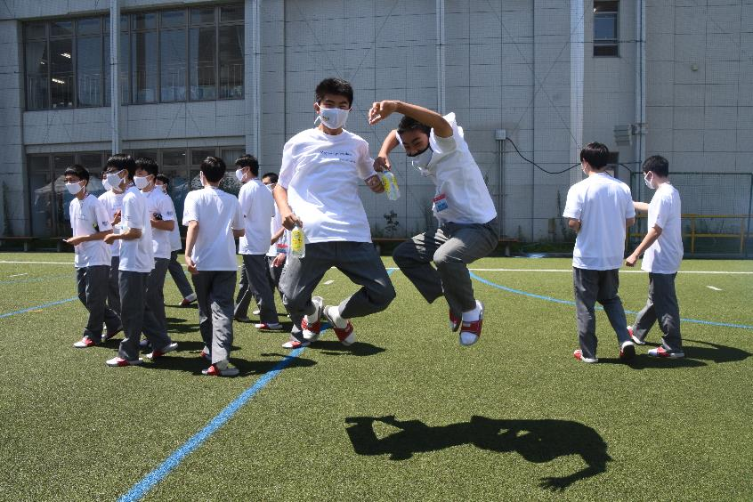
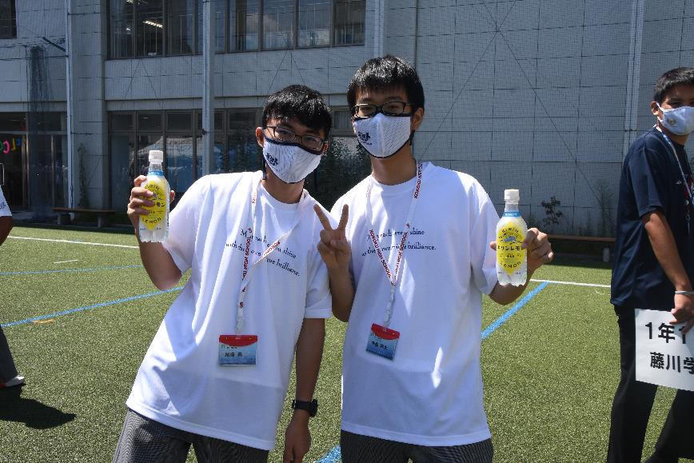
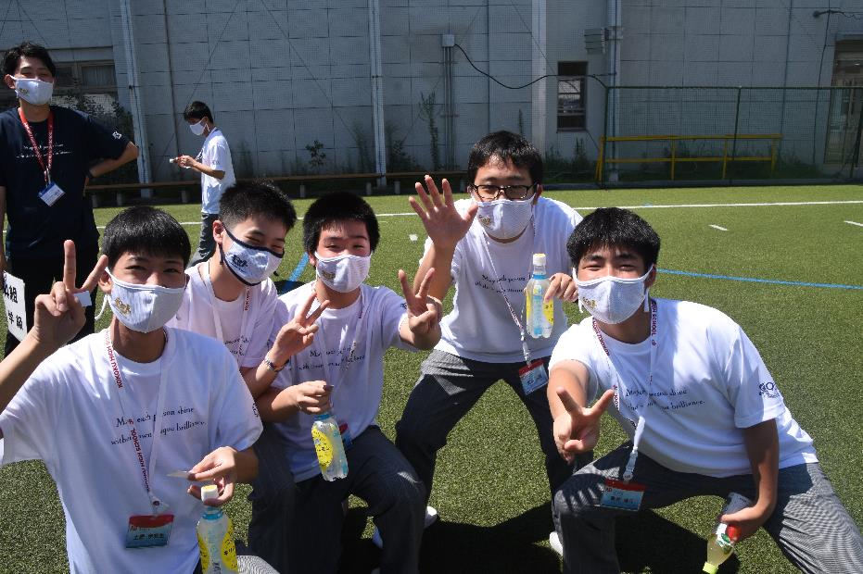
教員・生徒お揃いの Only 一 祈念 Tシャツ
2021年8月29日、全校生徒・全教職員お揃いのTシャツを作成。
May each person shine with their own unique brilliance.
の文字が胸に印字されています。

Slide 15
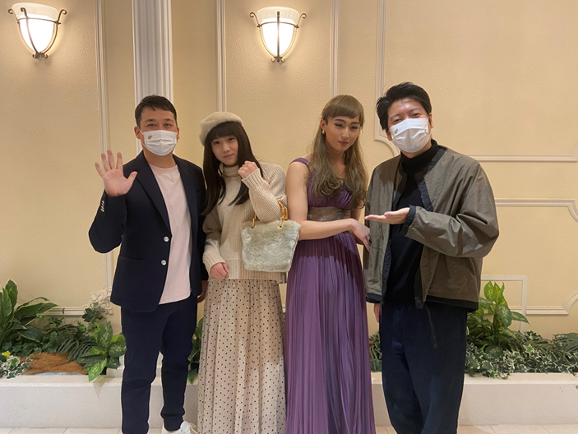
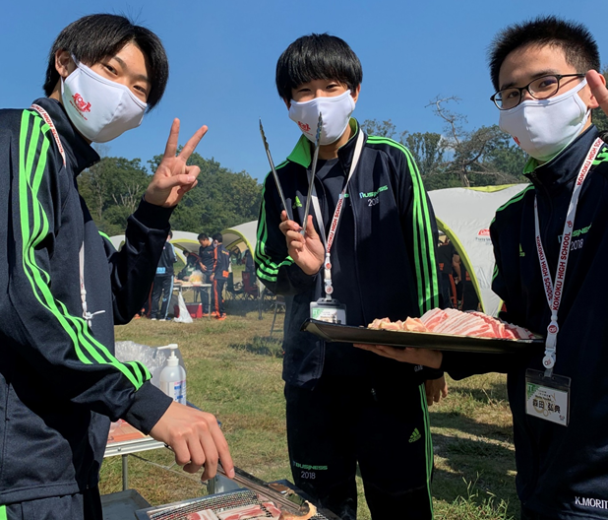
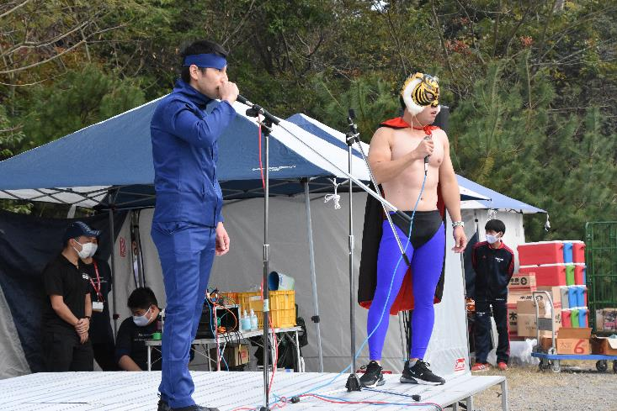
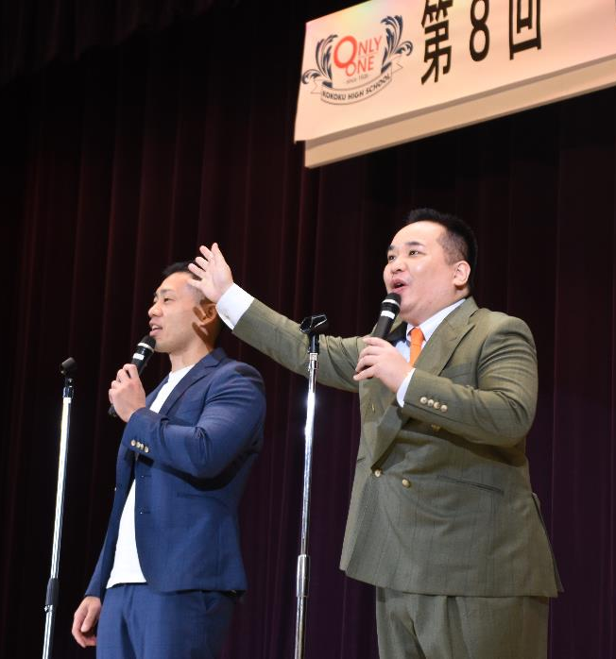
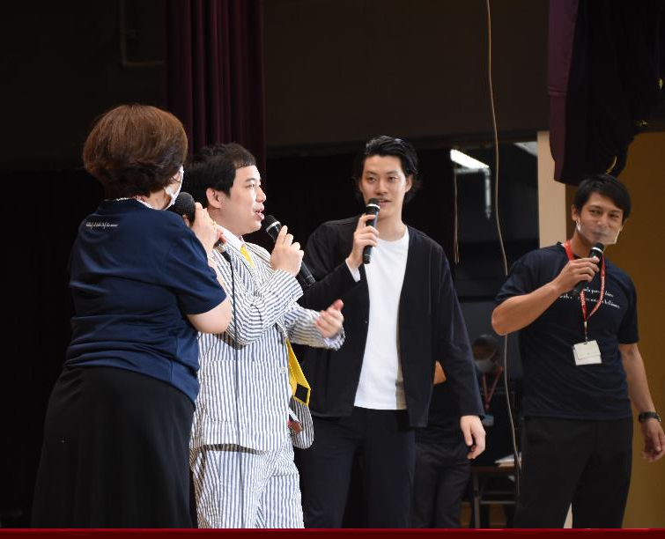
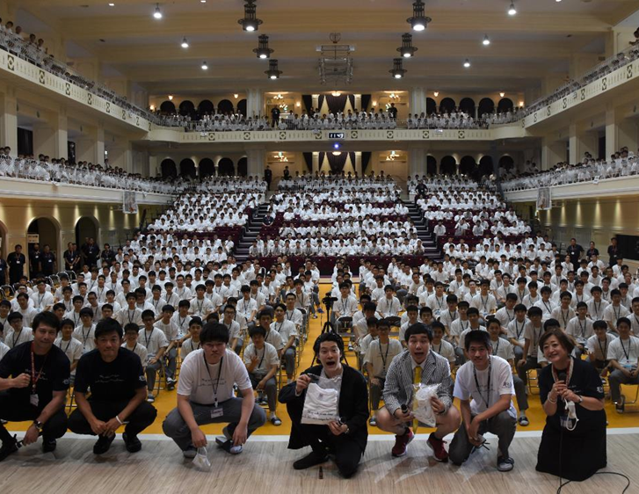
生徒たちの“心”を笑顔に
本校、枚方総合グラウンドでの野外イベント
吉本興業芸人ライブなど
生徒たちが心から楽しめるイベントを企画

Slide 16
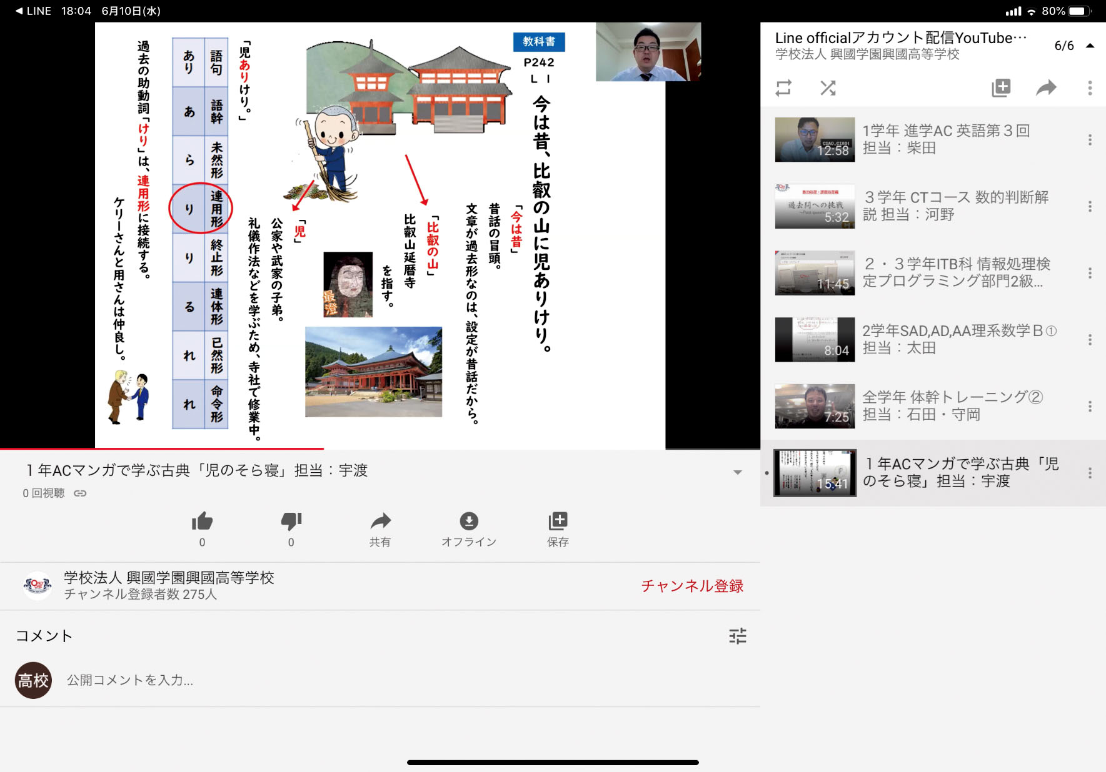
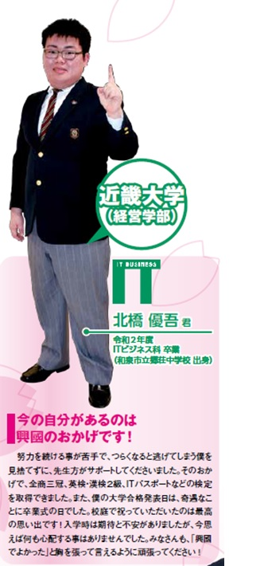
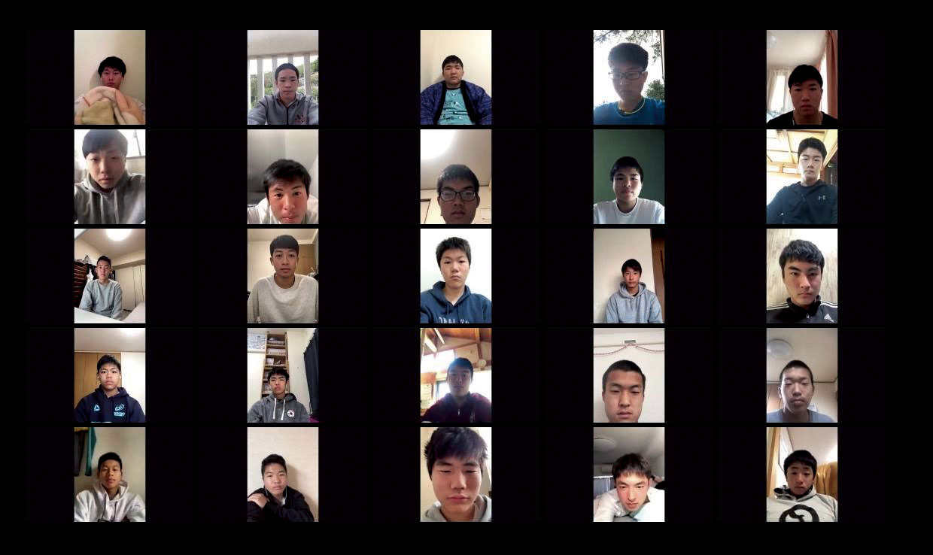
Zoom・LINEでの朝終礼 オンライン授業の実施
コロナで休校になった時、一早くオンラインでの対応を開始。
全クラスZoomやLINEでの朝終礼をスタート。
Youtubeでの配信授業は延べ１万本超え。
不安を抱える生徒たちへのオンライン授業
登校の難しい生徒も自らの進路を実現

Slide 17

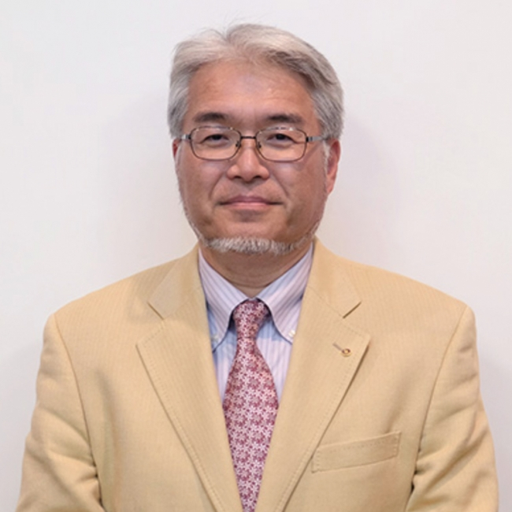
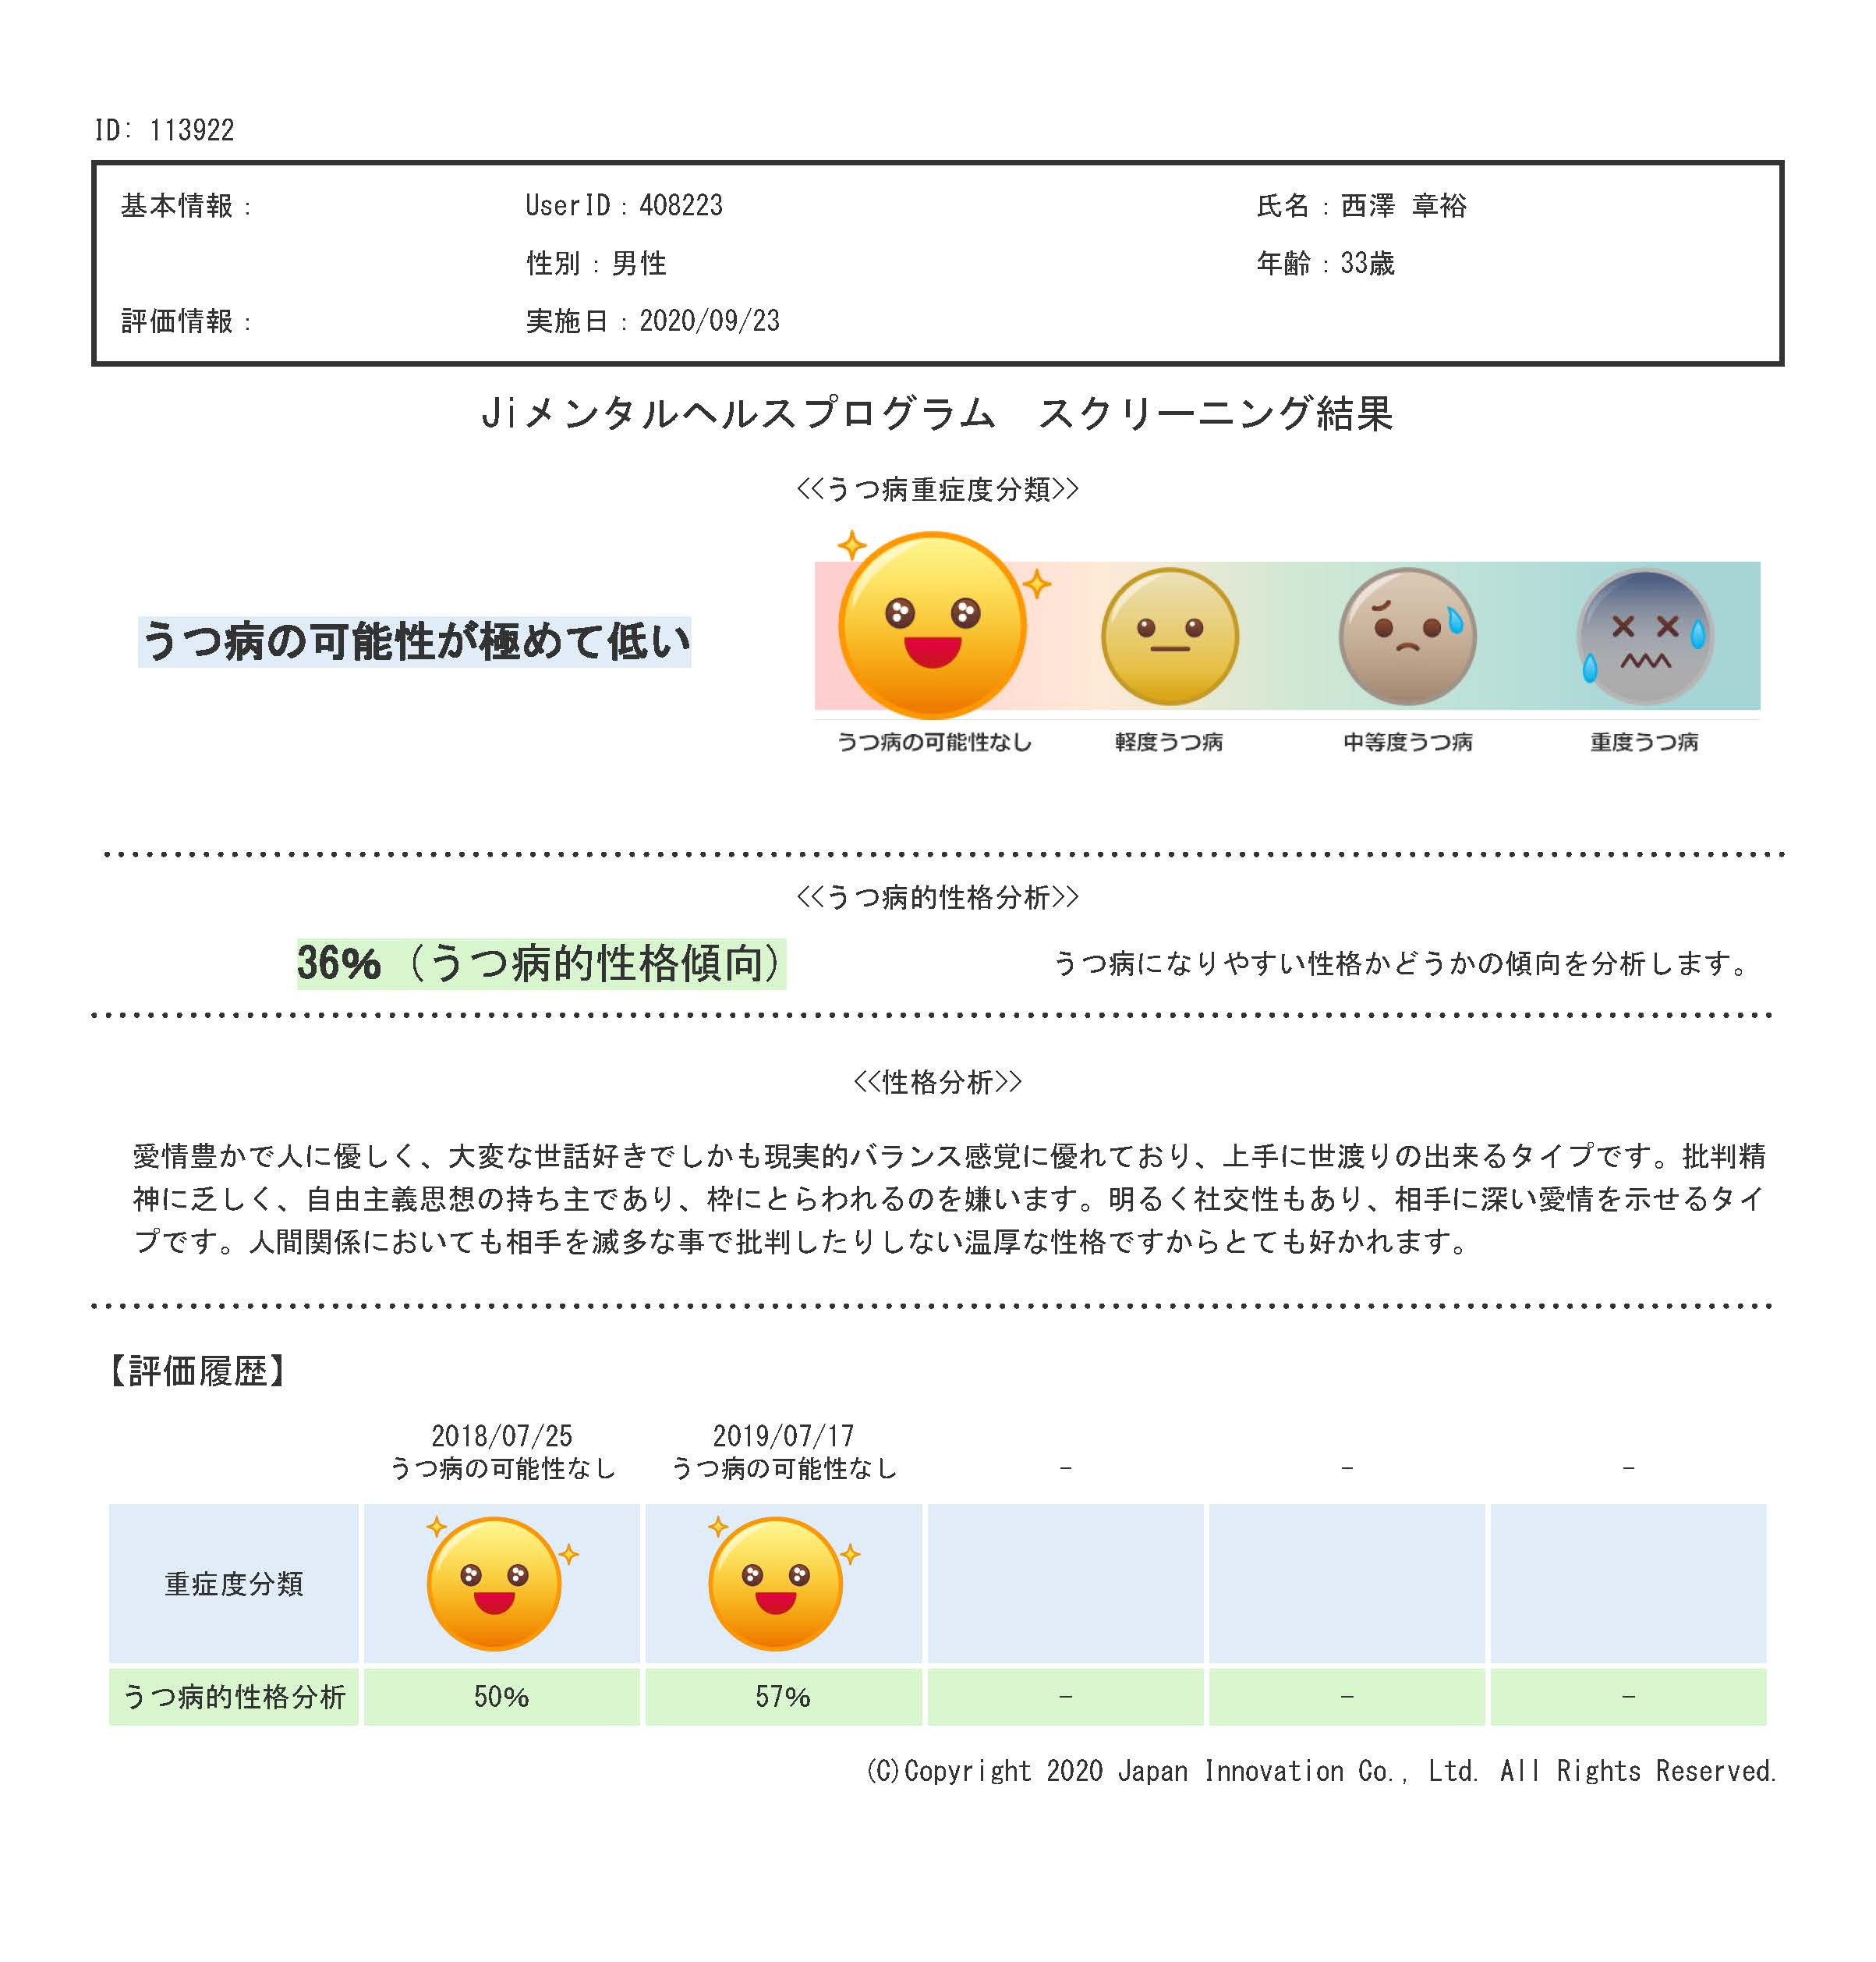
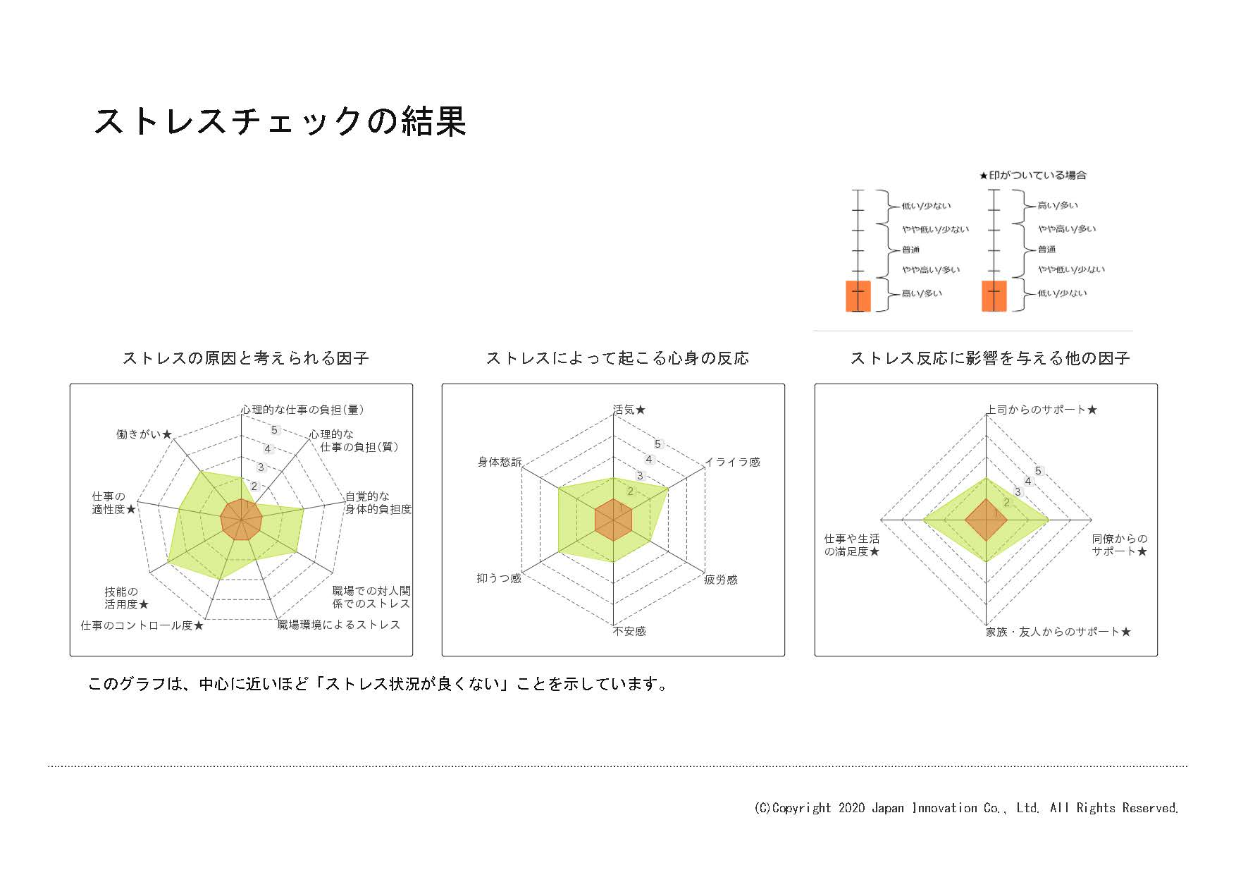
学校外での“心”のケア
興國高校の産業医
医療法人千樹会 伊藤クリニック院長
伊藤 英樹 先生
不安を抱く生徒に対するメンタルケア
教職員にもメンタルケアを実施

Slide 18
デジタルツールを通じて見えた“繋がり”
・先生がリビングにお邪魔している感覚で、おうち時間を共有
・より親近感が湧いて、距離が縮まる
・教師、生徒、保護者という立場を超えて温かな環境を築く
・退学者が激減
・不登校生徒がクラスに溶け込める

Slide 19
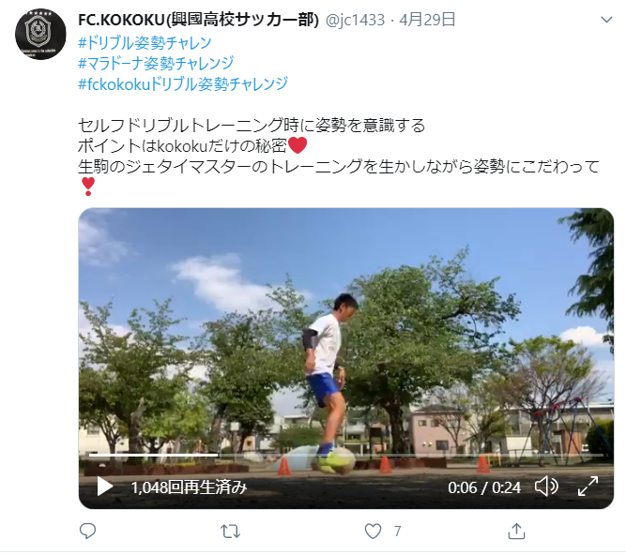
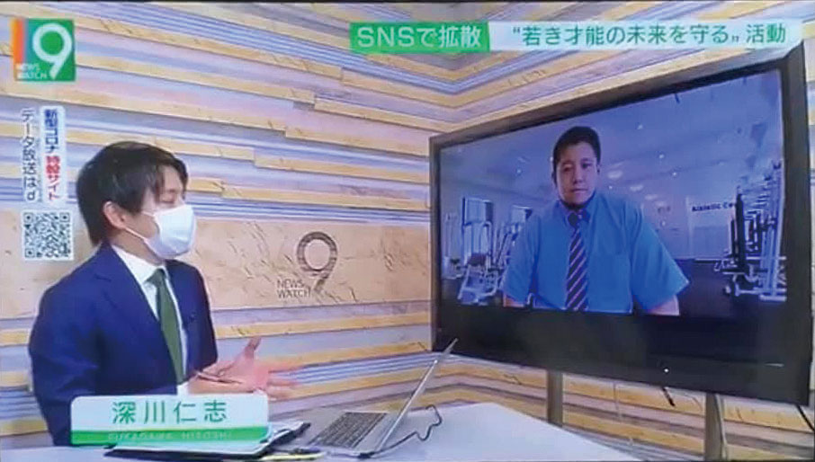
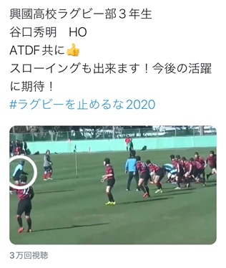
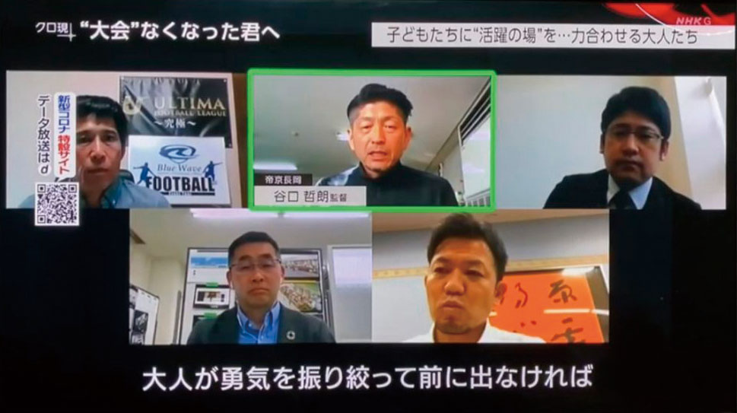
各クラブでの取り組み
ラグビー部 GM 伊藤 矢一 教諭
「＃ラグビーを止めるな2020」
【ニュースウォッチ９】にてインタビュー
チームでの練習が出来ない状況でも、SNSを通して練習チェック
自粛中であっても選手たちと繋がれる工夫
生徒たちの活動を“止めない”取り組み
サッカー部 監督 内野 智章 教諭
コロナ禍における活動を
【クローズアップ現代】にて特集

Slide 20
各クラブでの取り組み
チームでの練習が出来ない状況でも、SNSを通して練習チェック
自粛中であっても選手たちと繋がれる工夫
生徒たちの活動を“止めない”取り組み

Slide 21
各クラブでの取り組み
硬式野球部 監督 喜多 隆志
智辯和歌山
慶應義塾大学
（東京六大学シーズン首位打者・歴代最高打率 .535）
千葉ロッテマリーンズ・ドラフト１位
チームでの練習が出来ない状況でも、SNSを通して練習チェック
自粛中であっても選手たちと繋がれる工夫
生徒たちの活動を“止めない”取り組み

Slide 22
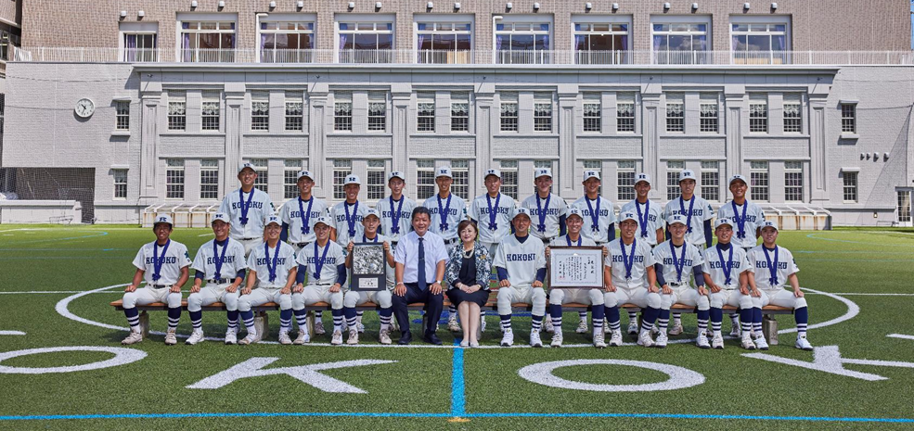
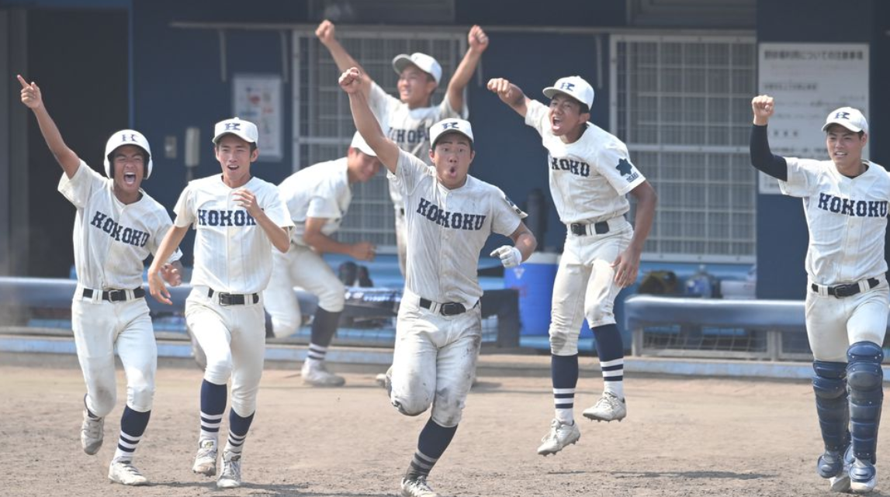
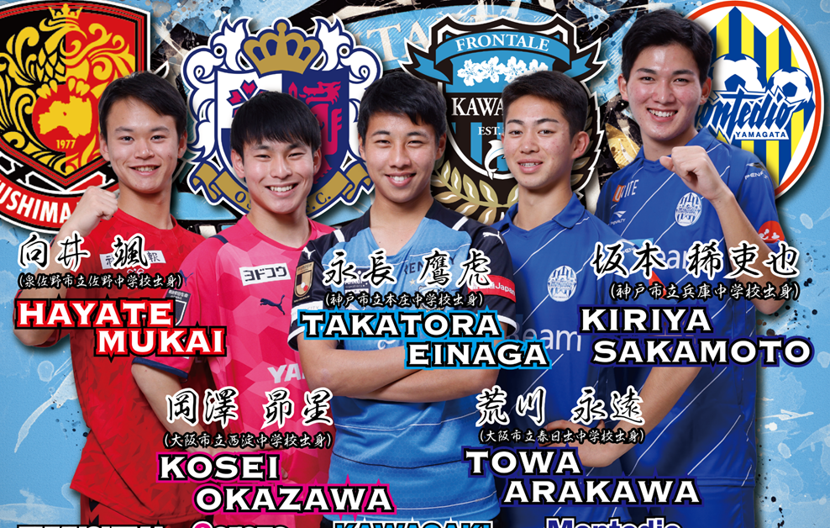
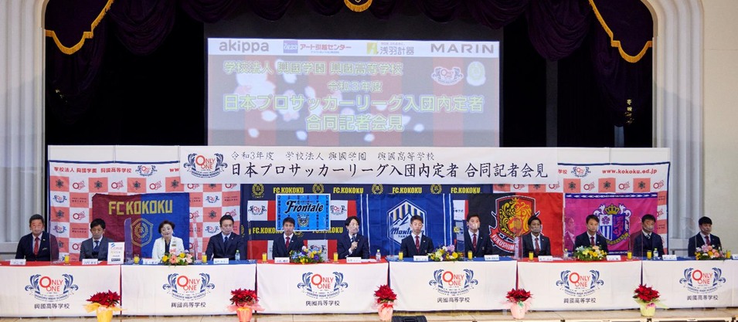
活躍するアスリートたち
硬式野球部 大阪大会準優勝
常にプロサッカー選手を輩出 今年も５名のJリーガー誕生

Slide 23
生徒に寄り添った細やかな教育
・生徒たちの個性や特性に合わせた丁寧な対応
・学力だけでなく、人間力を育み磨く教育
・「育成の興國」～他人ではなく 昨日の己に克て～

Slide 24
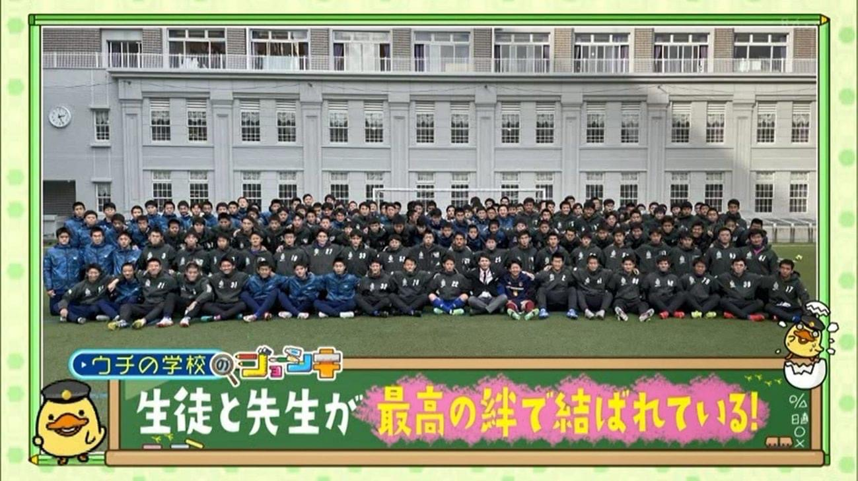

Slide 25
2022.1.24
総合教育会議
ありがとうございました
学校法人 興國学園 興國高等学校

